Slide 1
Unsere Stadtbäume unter Stress
Über Stressreaktionen der Bäume auf Salz und Trockenheit
und deren Auswirkungen auf die Luftqualität
Hans Sandén und Heidelinde Trimmel
Wir danke Dr. Anne Fitzky
für viel von die Folien

Slide 2
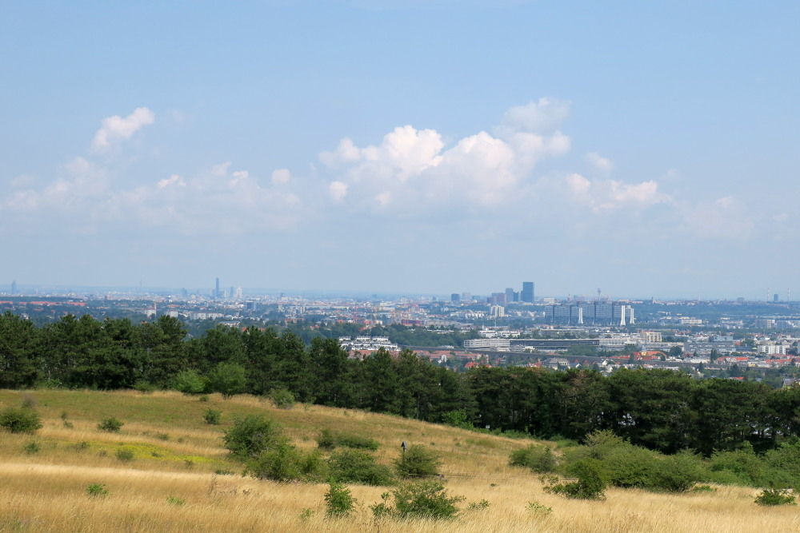
Project UOZONE
Urban trees and air pollution: Effect of drought and salt stress on the production of VOC and absorption of ozone by different city trees.
gefördert von:
WWTF project ESR17-027
(01/2018 –02/2022)
Projektpartner
Universität Innsbruck
TU Wien
Wood K Plus
BOKU – Institut für Waldökologie
BOKU – Institut für Meteorologie und Klimatologie
BOKU – Institut für Botanik
FWF – Project Vindobona​
Photo by Felix Welzenbach

Slide 3
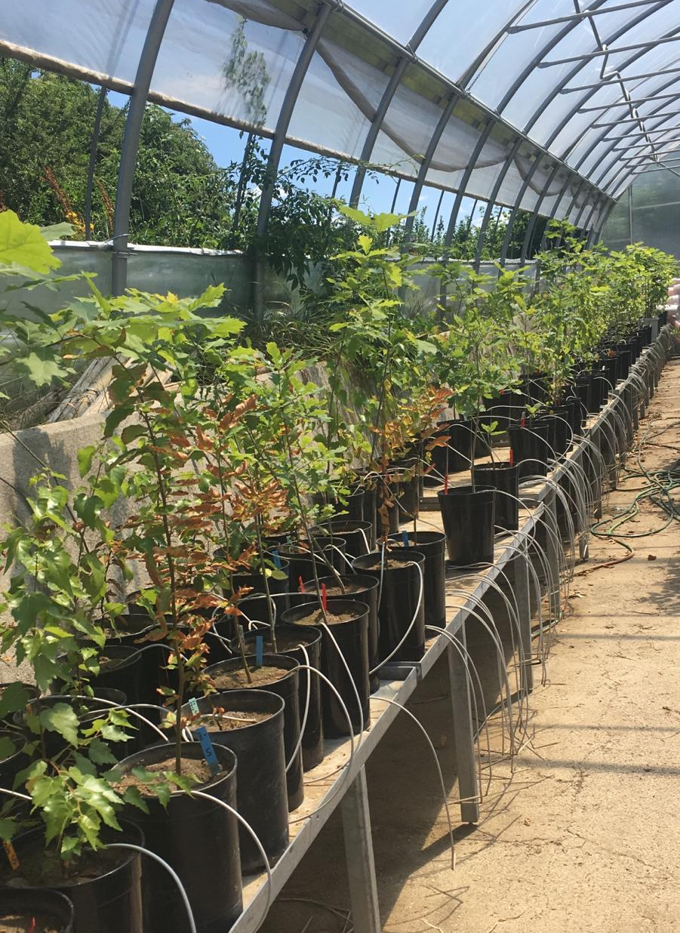
Agenda
Luftqualität, Ozon und BVOCs
Stress für urbane Bäume
Trockenstress
Salzstress
Einfluss von Trockenheit auf die Ozonbelastung in Wien
Welche Bäume sollen wir pflanzen?

Slide 4
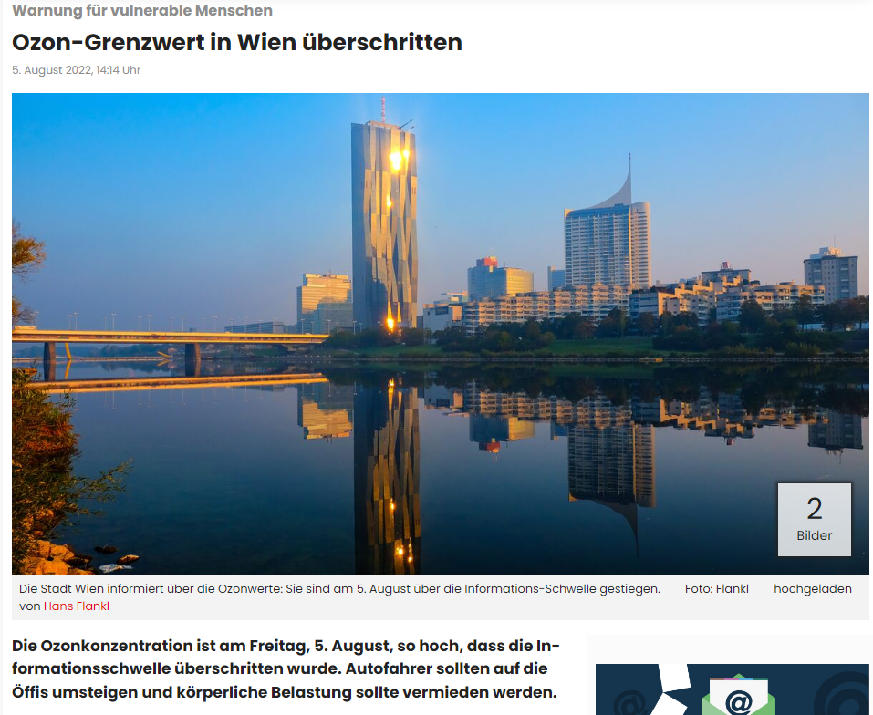
1 Ozon und BVOCs
Bodennahes Ozon (O₃) ist gesundheitsgefährdend für Mensch, Tier und Pflanzen
O₃ ist ein kurzlebiges Treibhausgas in der Troposphäre
Trotz Reduktion anthropogener Vorläufersubstanzen werden die O₃ Grenzwerte regelmäßig in Wien überschritten (auch in Städten in ganz Europa)
meinbezirk.at

Slide 5
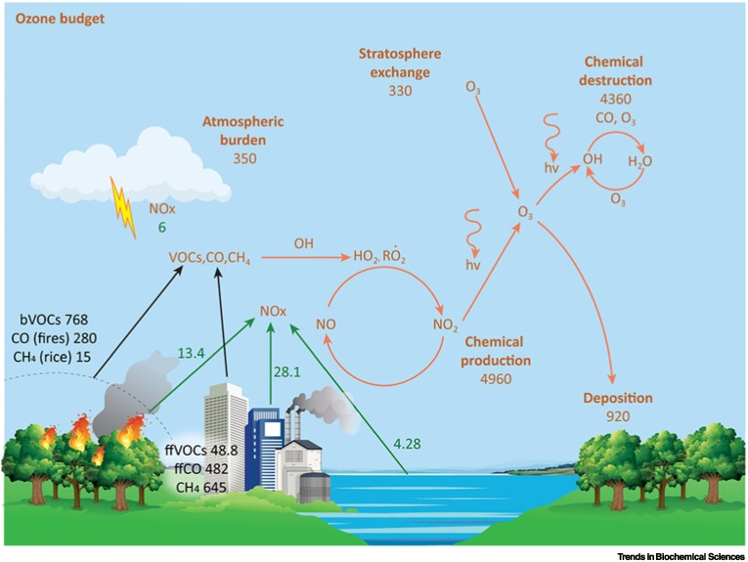
Was haben Bäume mit Ozon zu tun?
Ozon Produktionsfaktoren
Sonneneinstrahlung (hv)
Stickoxide (NO_{x})
Flüchtige organische Versbindungen (VOCs - volatile organic compounds)
-> anthropogen (zB. fossile Treibst.)
-> biogen (BVOC)
-> emittiert von Bäumen
-> Zerfallsprozesse
…

Slide 6
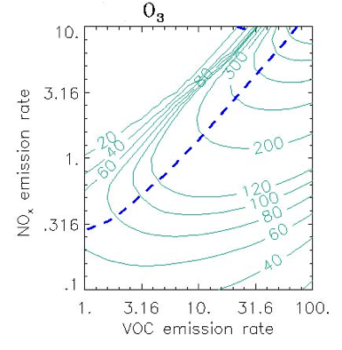
Ozon Regimes
URBAN high NOx
Verhältnis NO_{x} zu VOC ausschlaggebend für produzierte Ozonmenge
-> VOC limitiertes Regime
vs.
-> NO_{x} limitiertes Regime
SUBURBS
RURAL – high BVOC
Figure 1. Ozone isopleths (ppb) as a function of the average
emission rate for NO_{x} and VOC (10¹² molec. cm⁻²s⁻¹) in 0-d
calculations. The isopleths (solid lines) represent conditions
during the afternoon following 3-day calculations with a constant
emission rate, at the hour corresponding to maximum O₃. The
dashed line represents the transition from VOC-sensitive to
NO_{x}-sensitive conditions. From Sillman and He (2002).

Slide 7
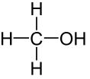
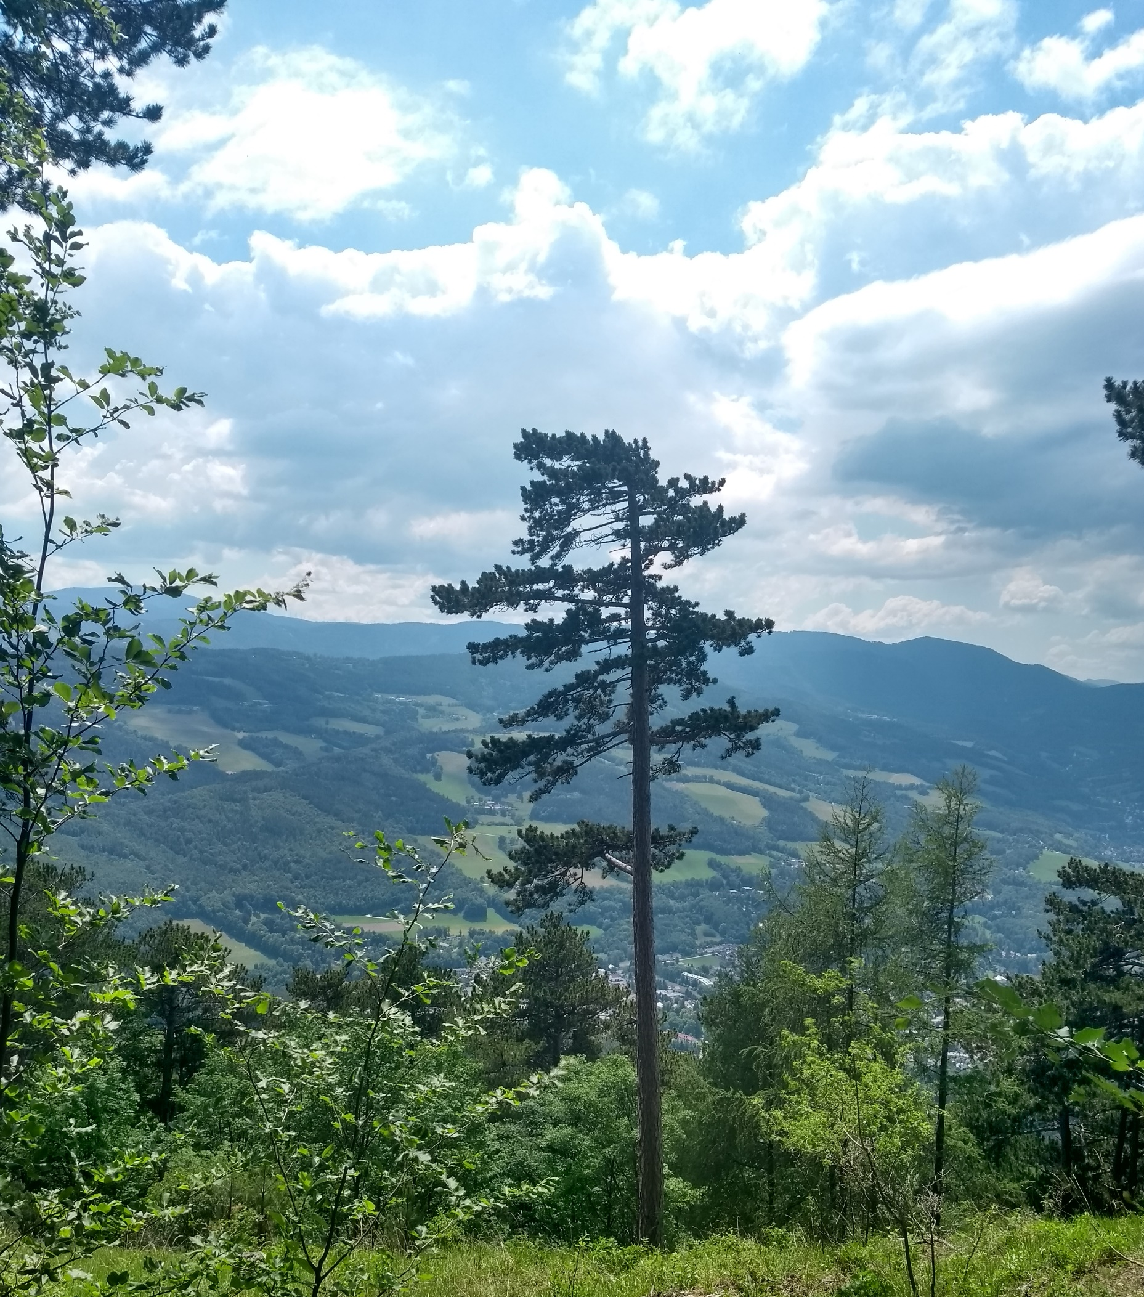
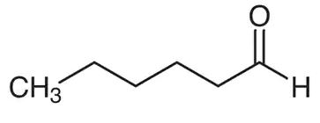
BVOCs Biogenic volatile organic compounds - Biogene flüchtige organische Stoffe
C₅ – isoprene (ISO)
Isoprenoids
Oxygenated VOCs (OVOC)
Green leaf volatiles (GLV)
Aromatics
→ Blätter, Knospen, Blüten, Früchte, Wurzeln
(Kesselmeier and Staudt, 1999)
C₁₀ – monoterpenes (MT)
C₁₅ – sesquiterpenes (SQT)
methanol
hexanal
Grünbach at Schneeberg, Austria
Notes:
→ (hydro-)carbons
30 000 different VOCs
44% isoprene of all VOC emissions
11% monoterpenes
BVOCs are emitted by all plant organs, whereby leaves emit the highest amounts (Kesselmeier and Staudt, 1999; Loreto et al., 2014). In the mesophyll, BVOCs are synthesized and stored in aqueous or lipid phase, which then pass into the intercellular space by diffusion and are present in the gaseous phase. Depending on the volatility of the BVOC and as well on the stomata openness, these compounds are emitted in a partly uncontrolled manner into the headspace of the respective plant and diffuse into the lower atmosphere (Niinemets and Reichstein, 2003).

Slide 8
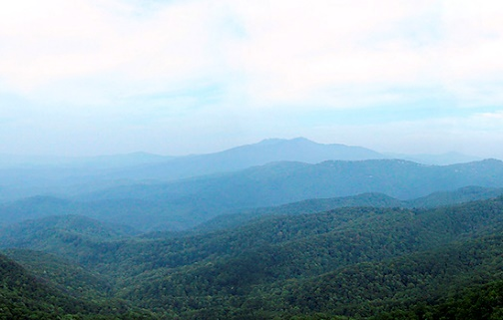
Isopren-Emission über Blue Ridge Mountains
Photo by Pacific Northwest National Laboratory 2016
Notes:
Einmal sagen BVOC ausgesprochen

Slide 9
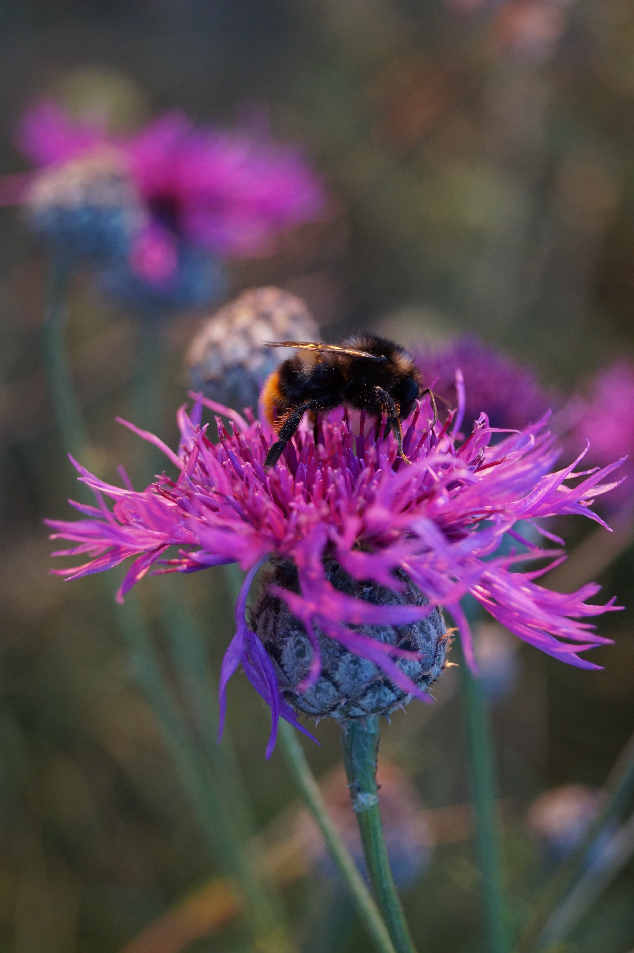
Funktionen der BVOC Emissionen
Kommunikation (Ueda et al. 2012)
Attraktion (Kergunteuil et al. 2020)
Toleranz abiotischen Stresses (Li et al. 2019)
BVOCs
BVOC
taz.de
Sharafi et al. 2018
Notes:
Fig
b) The production of volatiles depends on the susceptibility of the plant to fungal pathogens. Limonene and linalool are dominant in resistant cultivars and nonanal is dominant in susceptible cultivars. Susceptible cultivars exposed to volatiles from resistant cultivars suppress fungal disease. (c) Beneficial microbes also induce plant volatile emissions, thereby suppressing insect herbivory. Treatment with plant growth‐promoting rhizobacteria (PGPR) induces the production of volatiles such as indole and β‐caryophyllene that affect defense responses. Symbiotic fungi, including endophytic fungi and arbuscular mycorrhizas (AM), can modulate volatile emissions from the host in response to insect pests. The colonization of endophytic fungi can alter volatile emissions such as 2‐ethyl‐1‐hexenal. AM‐treated plants release a blend of volatiles, including β‐ocimene, in response to insect pests.

Slide 10
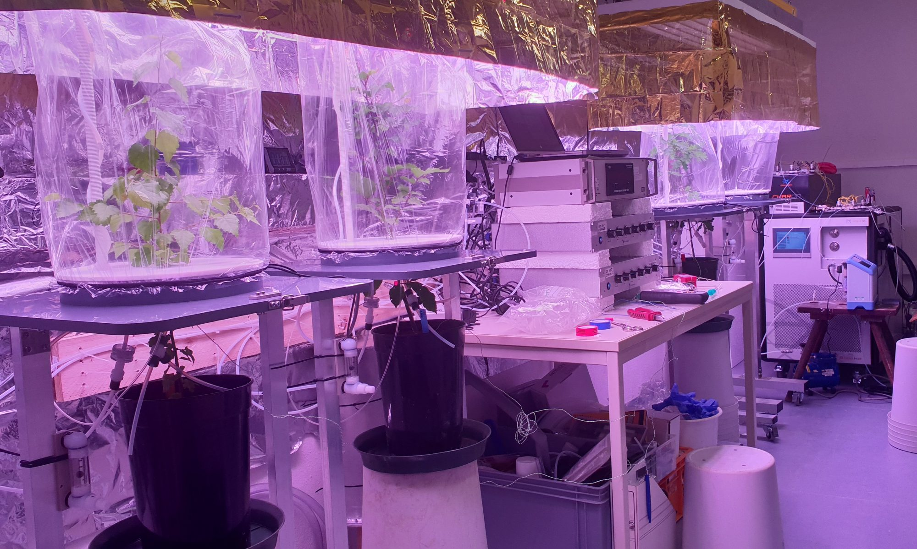
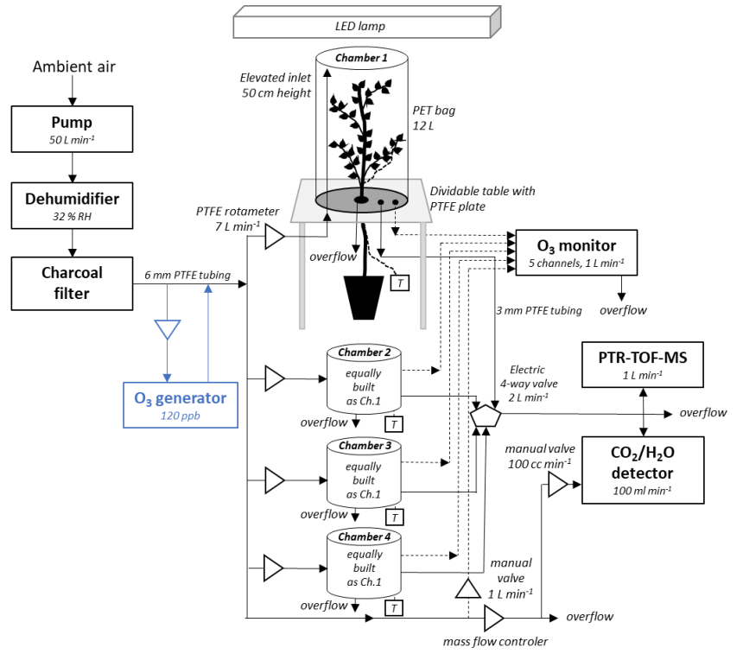
Wie werden BVOCs gemessen?
Photo by Thomas Karl
Fitzky et al. in revision

Slide 11
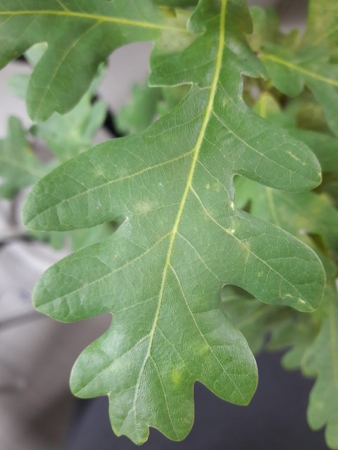
Studiensubjekte
Unterschiedliche Typen von Hauptemittenten bei 2-jährigen Sämlingen
Quercus robur Stieleiche
Fagus sylvatica
Rotbuche
Betula pendula
Hänge-Birke
Carpinus betulus
Hainbuche
→ gepflanzt in Wiener Stadtboden

Slide 12
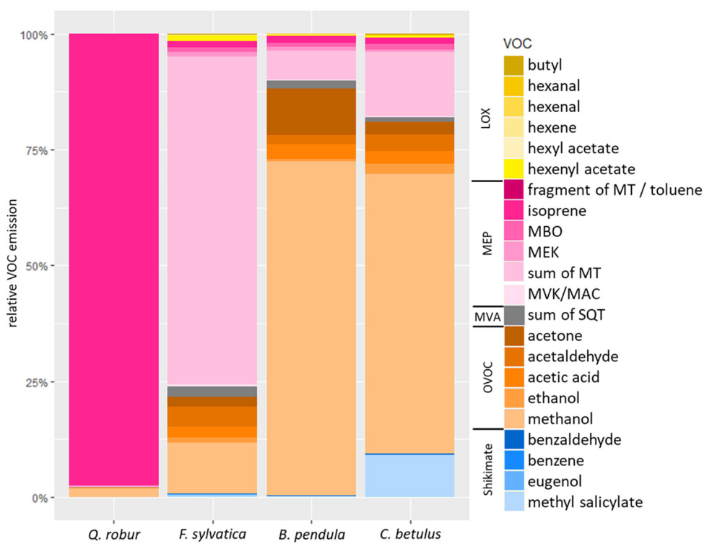
Spezies-spezifische konstitutive BVOC Profile
Gesamte Emissionen :
21.38
0.55
1.30
0.53 nmol m⁻² s⁻¹
000
Klassifizierung :
Stieleiche – isoprene Emitter
Rotbuche – MT Emitter
Birke – oxygenated VOC Emitter
Hainbuche – oxygenated VOC Emitter und moderater MT Emitter
13.8%
97.5%
70.9%
72.2%
60.3%
Eiche
Buche
Birke
Hainbuche

Slide 13
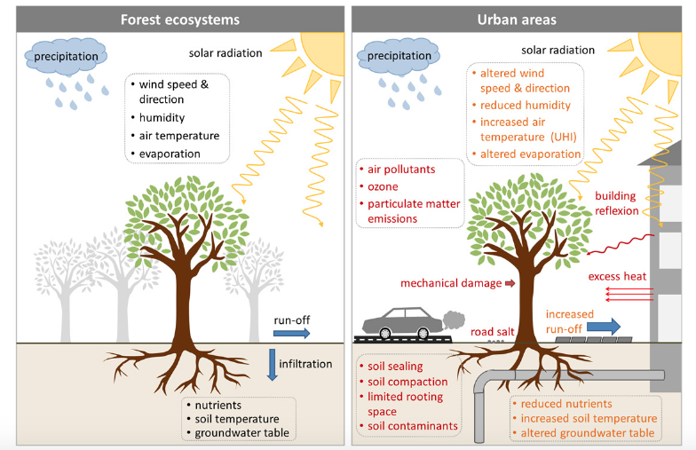
Wald-Ökosystem
Stadtgebiete
Veränderte Windgeschwindigkeit
verringerte Luftfeuchtigkeit
Erhöhte Temperatur
veränderte/erhöhte Evapotranspiration
Luft
verschmutzung
Ozon
Feinstaubemissionen
Mehr Abfluss
Streusalz
Bodenversiegelung
Bodenverdichtung
begrenzter Durchwurzelungsraum
Bodenverunreinigungen
Reduzierte Nährstoffe
erhöhte Bodentemperatur
Veränderung des Grundwasserspiegels

Slide 14
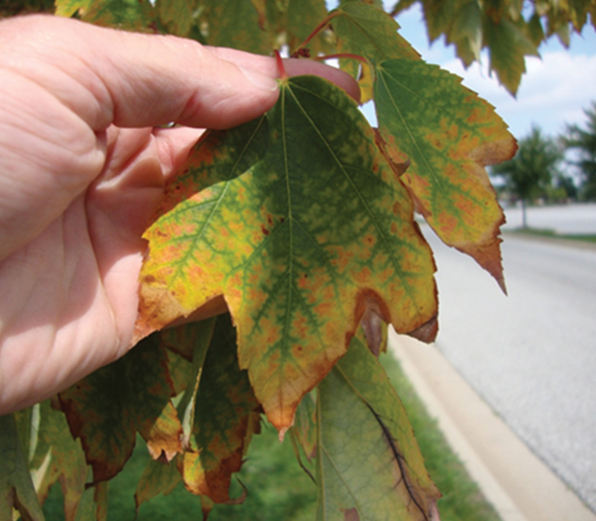
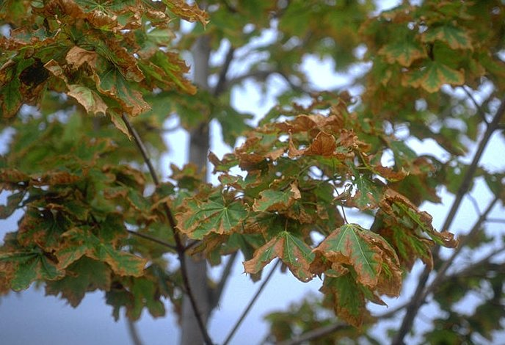
Stress
Trockenstress
Salzstress

Slide 15
Trockenstress
Reaktion der Bäume:
Schließen der Spaltöffnungen, um die Evapotranspiration zu verringern und Wasser zu sparen.
Führt zu:
Stillstand des Wachstums
Verminderte/gestoppte Photosynthese
Endet in:
Embolie (Luft im Xylem)
Verhungern von Kohlenstoff

Slide 16
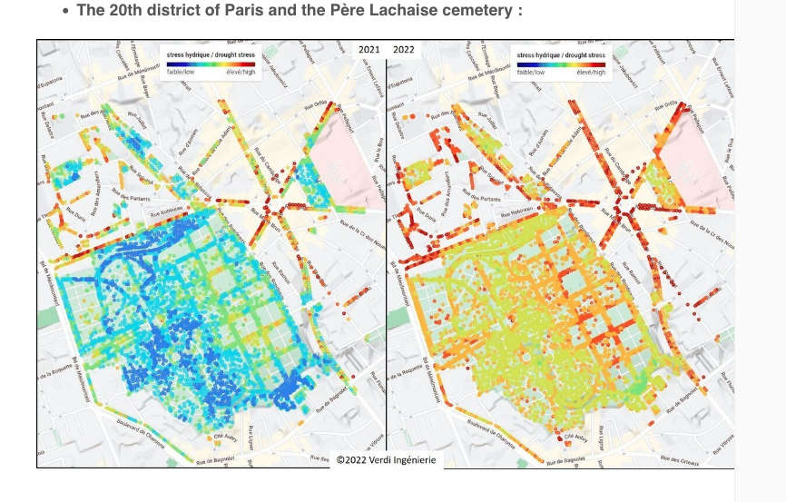

Slide 17
Salzstress
Reaktion der Bäume:
Hohe Cl- und Na+-Konzentrationen im Boden führen zu osmotischen Bedingungen, die der Wurzel Wasser entziehen = geringere Wasseraufnahme = Wasserstress
Toxische Wirkung: Hohe Cl- (und Na+)-Konzentrationen haben toxische Auswirkungen auf Pflanzen. Vor allem in den Blättern = Absterben von Blättern = weniger Photosynthese

Slide 18
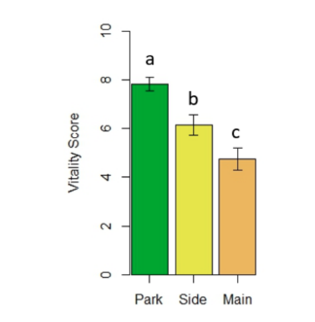
Salzstress
Salzkonzentration im Boden
Vitalität von Baumkrone
Dylan Goff, Masterarbeit, BOKU

Slide 19
BVOC-Emissionen unter Trockenstress
Eiche
Q. robur w/o ISO
Q. robur
Eiche
BVOCs and pathways
c - control
d – drought
s - salt
Anne Fitzky

Slide 20
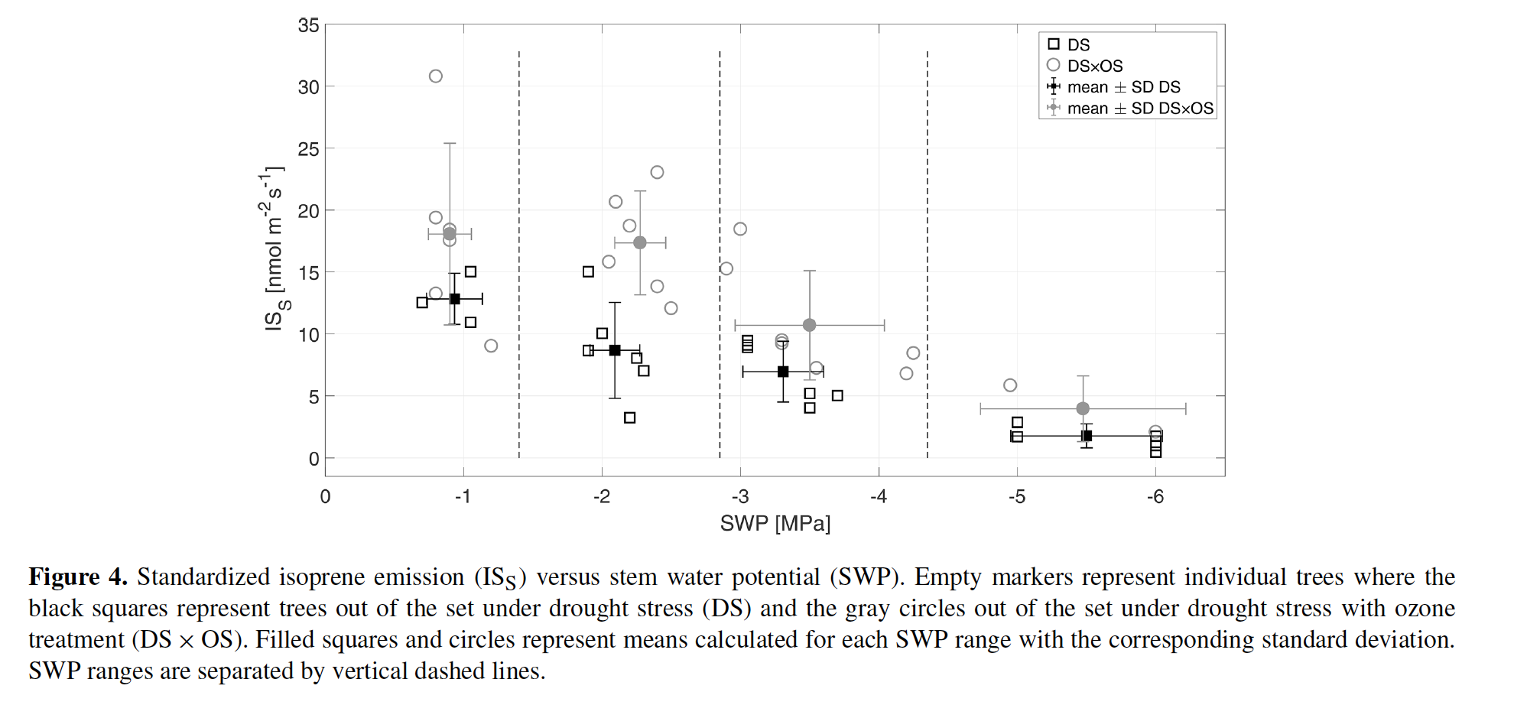
Peron, A., Kaser, L., Fitzky, A. C., Graus, M., Halbwirth, H., Greiner, J., ... & Karl, T. (2021). Combined effects of ozone and drought stress on the emission of biogenic volatile organic compounds from< i> Quercus robur</i> L. Biogeosciences, 18(2), 535-556.

Slide 21
BVOC-Emissionen unter Trockenstress
Eiche
Q. robur w/o ISO
Q. robur
Eiche
BVOCs and pathways
c - control
d – drought
s - salt
F. sylvatica
B. pendula
C. betulus
Buche
Birke
Hainbuche
Anne Fitzky

Slide 22
BVOC-Emissionen unter Salzstress
Eiche
Q. robur w/o ISO
Q. robur
Eiche
BVOCs and pathways
c - control
d – drought
s - salt
F. sylvatica
B. pendula
C. betulus
Buche
Birke
Hainbuche

Slide 23
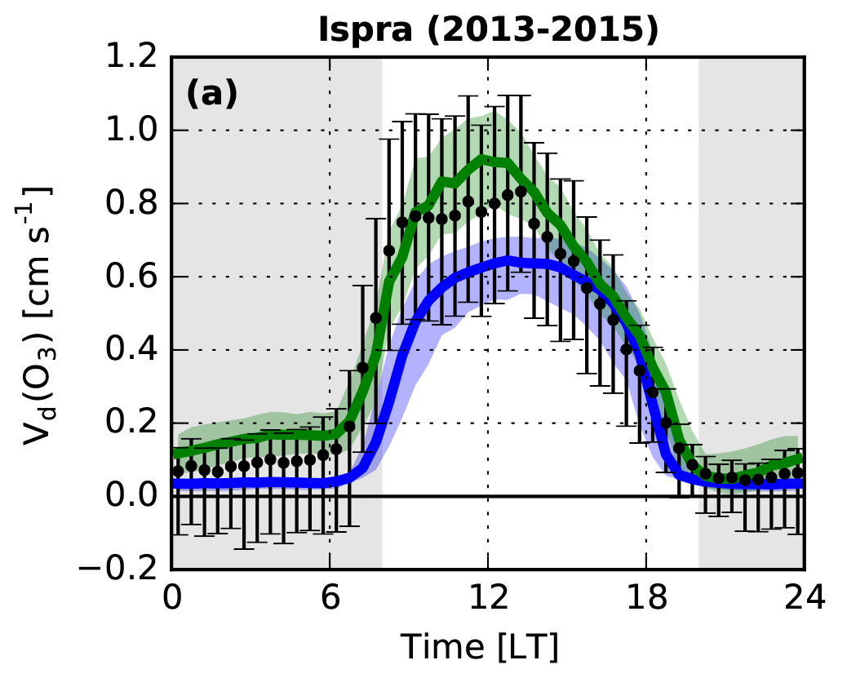
Deposition von Luftschafstoffen
Ozon

Slide 24
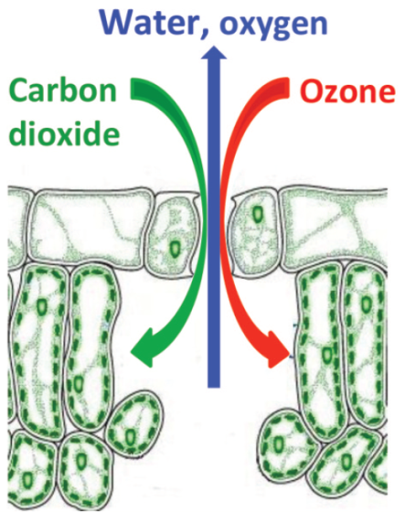
Deposition von Luftschafstoffen
Ozon

Slide 25
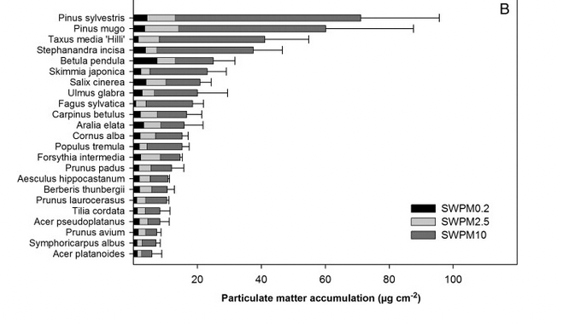
Deposition von Luftschafstoffen
PM (Feinstaub)
Birke
Buche
Ahorn

Slide 26
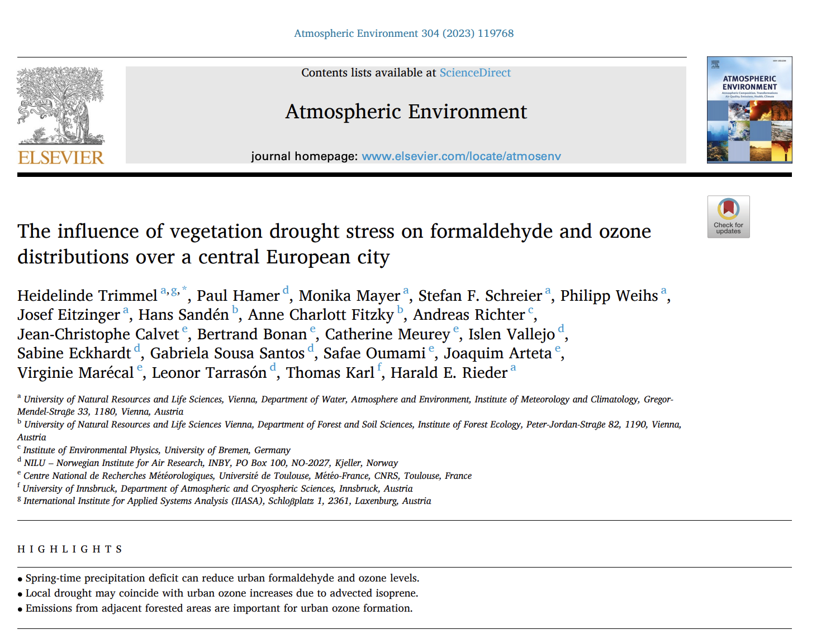
Einfluss von Trockenheit auf BVOC -> O₃ Wien
Analyse mittels der O3 Vorläufersubstanz Formaldehyd (HCHO) welche primär aus dem BVOC Isopren gebildet wird.

Slide 27
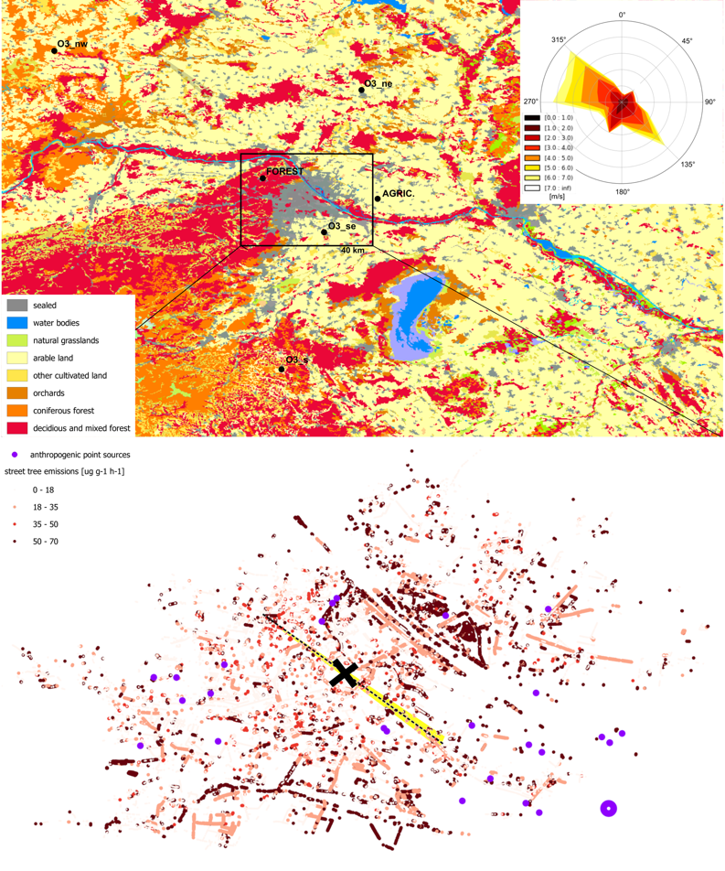
Einfluss von Trockenheit auf BVOC -> O₃ Wien
Abschätzung der BVOC Mengen emittiert von den Bäumen lt. Baumkataster und Literatur
​
Berücksichtigung des Waldgebiete im luftchemischen Einflussgebiets Wiens
Trimmel et al. 2023

Slide 28
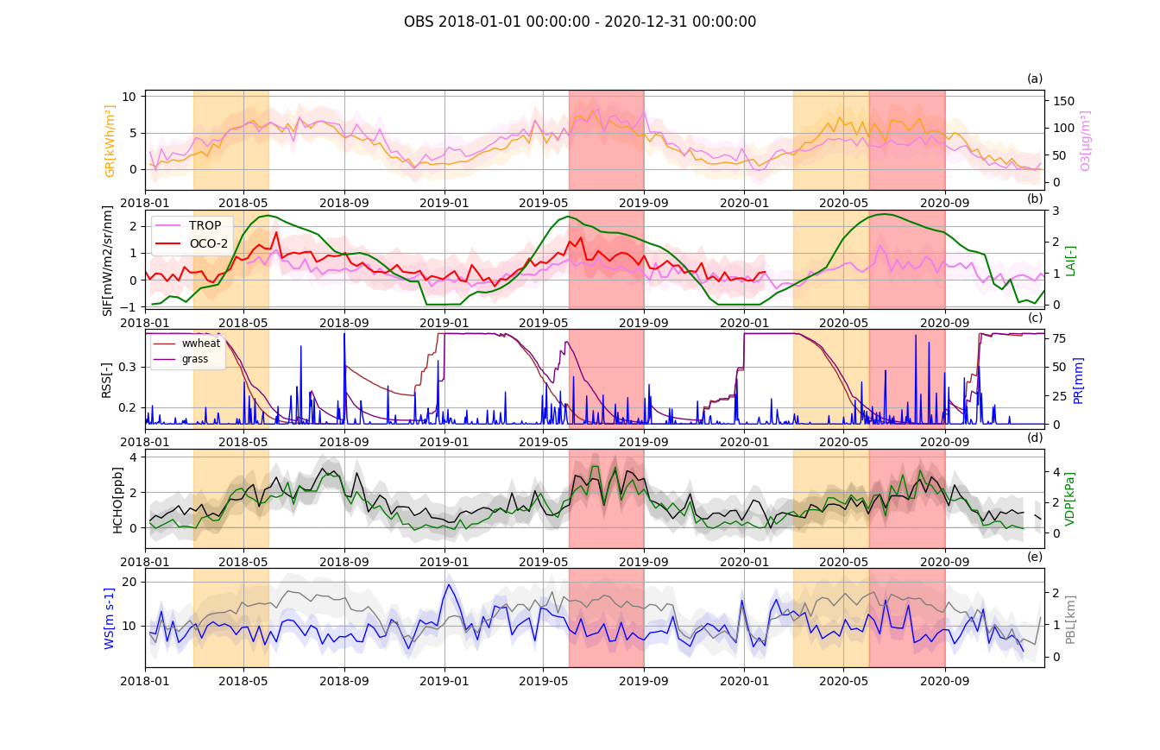
Analyse der Beobachtungsdaten Einfluss von Veränderungen von BVOC Emissionen durch Metabolismus der Vegetation und Photosyntheseaktivität auf HCHO und O3 – im speziellen Trockenheit.
HCHO aus bodengebundene Fernerkundungsdaten (MAX-DOAS)
Trockenheitindizes:
Satellitenbasierte Fernerkundung (fAPAR, SIF, LAI, SPI)
Bodenfeuchte (RSS)
Dampfdruckdefizit (VDP)
Meteorologie:
Grenzschichthöhe (PBL), Globalstrahlung (GR), Wind,
Trimmel et al. 2023

Slide 29
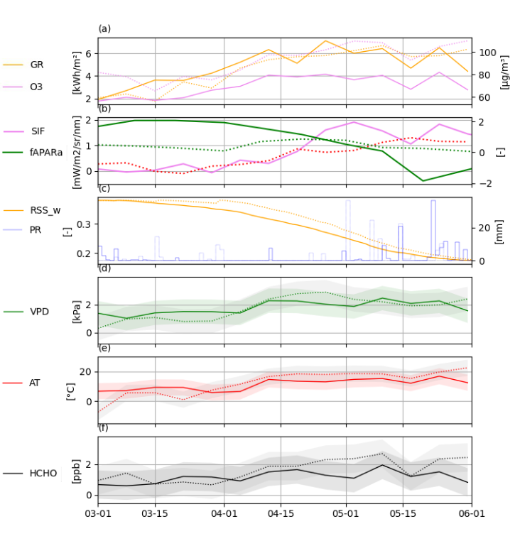
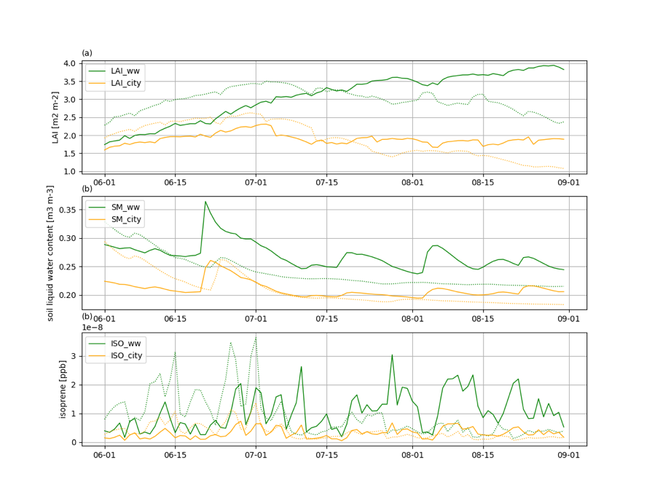
Frühling:
Reduktion in Pflanzen verfügbarem Bodenwassergehalt
> Reduzierte Photosynthese
> Reduzierter Metabolismus der Pflanzen
> Reduzierte Emission vom BVOC Isopren
> Reduzierte HCHO Produktion
> Reduzierte O₃ levels trotz gleicher Globalstrahlung und Lufttemperaturen
Trimmel et al. 2023

Slide 30
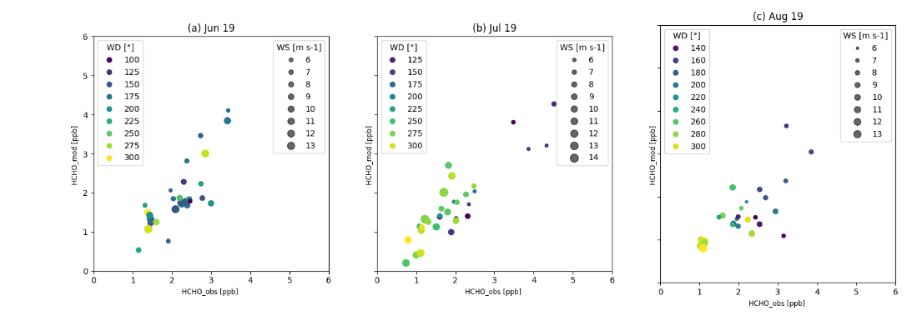
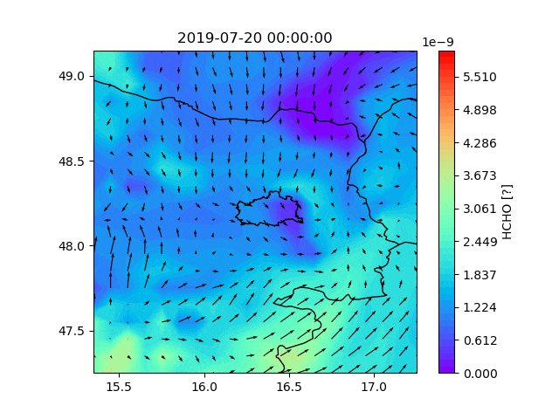
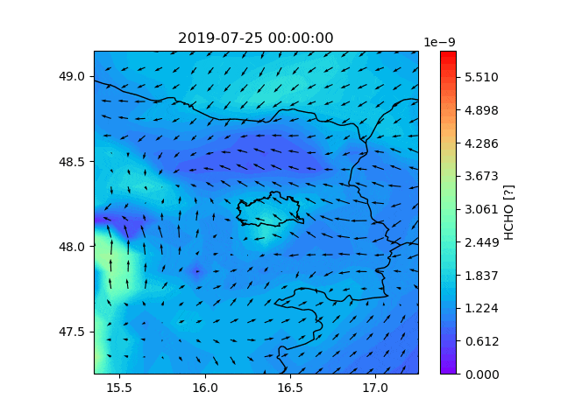
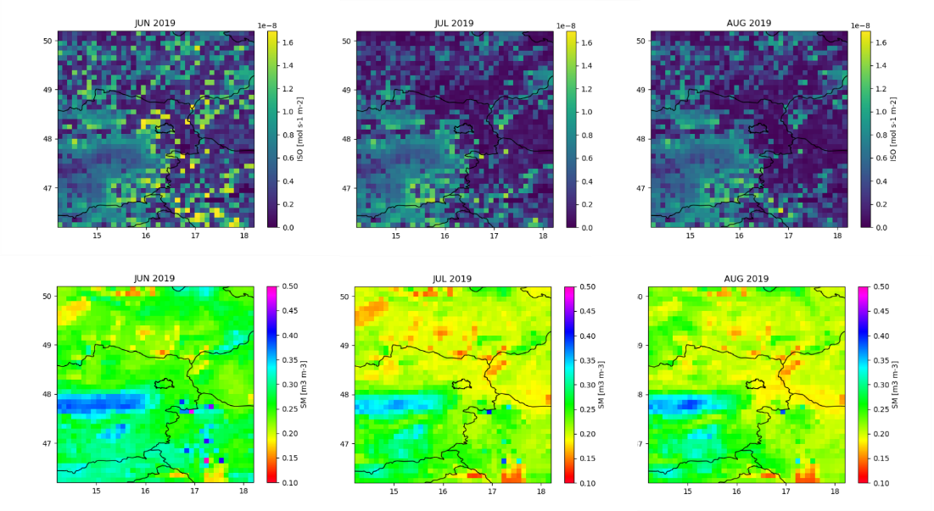
Analyse der Überschreitungstage
HHCO (ppb)
HCHO (ppb)
Sommer:
Anstiege trotz lokaler Trockenheit
verursacht durch Advektion von HCHO von nicht-trockenen Regionen
> Reproduziert mit der neuen Modelentwicklung MEGAN3-SURFEX8 und mit Verwendung der Emissionen um das CTM MOCAGE anzutreiben.
Trimmel et al. 2023

Slide 31
Fazit 1: Einfluss von Trockenheit auf Luftqualität im Großraum Wien
Die HCHO-Mischungsverhältnisse über Wien werden durch veränderte BVOC-Emissionen beeinflusst, die aus dem Stoffwechsel der Vegetation und der photosynthetischen Aktivität resultieren.
Hitze und Trockenheit beeinflussen das HCHO-Mischungsverhältnis und die O3-Konzentration über Wien, indem sie die BVOC-Emissionen während großflächiger Trockenheit verändern. Bei lokaler Trockenheit können BVOCs aus Regionen, in denen keine Trockenheit herrscht, trotzdem einen Anstieg der O3-Konzentration in Wien Zentrum verursachen.

Slide 32
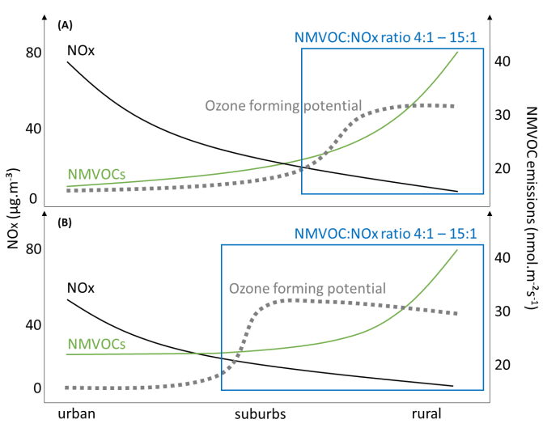
Mögliche Gefahr
Current scenario
Reduzierte Stickoxide durch Elektrifizierung
Erhöhte BVOC Emission durch Hitze (ohne Trockenheit)
Ozonproduktionsspitzen rücken näher an die dicht bewohnten Gebiete
Future scenario
Fitzky et al. 2019

Slide 33
Fazit 2: Welche Fähigkeiten sollte ein guter Stadtbaum haben?
Lange leben und groß werden
Hohe Blattflächendichte (groß, breite und vielschichtige Krone, breite und/oder viele Blätter)
Gute Wasserversorgung
Artenwahl
geringe Emittenten von BVOCs
Hohe Partikel- und Ozonabscheidekapazität
salz-, trocken- und druckresistent
Schön
Kühlung an heißen Sommertagen
Schutz vor Wind und rascher Abkühlung in der Nacht
Kaum Schattenwurf im Winter
Maximale Deposition von Luftschafstoffen (PM und Gase inkl. Ozon)
Maximaler Erholungsnutzen

Slide 34
Mono-
terpenes
Sesqui-
terpenes
Oxygenated
VOC
BVOC-Emissionen der einzelnen Baumarten
isoprene
Emission legend in [µg g_{DW}⁻¹ h⁻¹ ]:
kein (white) – wein – medium – hoch
no data available
ISO: low < 10
MT and OVOC: low < 2, high > 5.1
SQT: low < 0.5, high > 1.1
Fitzky et al. 2019
Notes:
Now we can answer more of these quetions

Slide 35
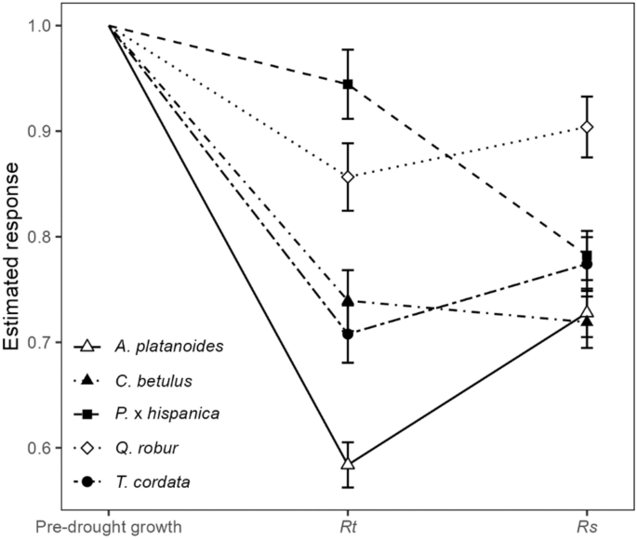
Ahorn
Ahornblättrige Platane
Widerstandsfähigkeit Resilienz

Slide 36
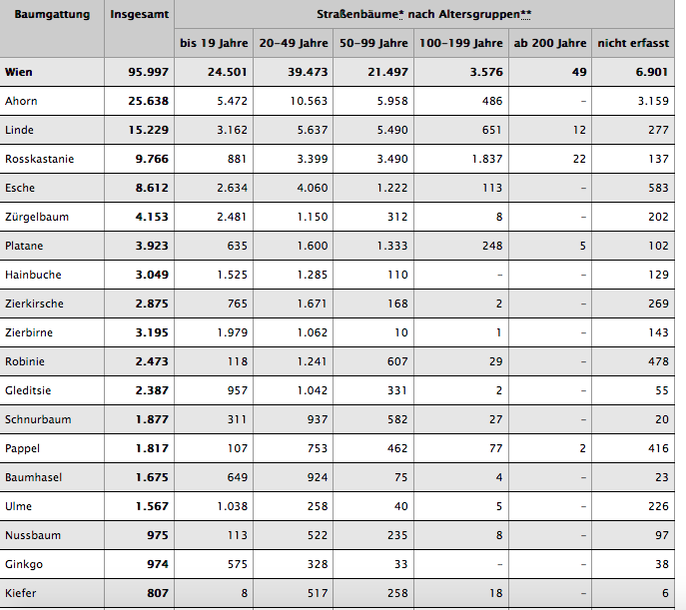
Straßenbäume nach Baumgattungen und Altersgruppen in Wien

Slide 37
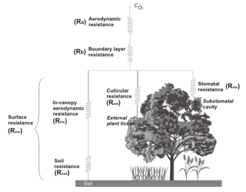
Fazit 3 - Wie beeinflussen Stadtbäume unter Stress die Luftqualität?
unter Trockenstress:
-> reduzierte Evapotranspiration
-> gleichbleibende Beschattung
-> reduzierte BVOC Emission -> reduzierte O₃ Produktion
-> reduzierte O₃ Aufnahme
unter Salzstress:
-> reduzierte Blattbiomasse -> Trockenempfindlichkeit steigt
bei Temperaturanstieg ohne Trockenstress (hauptsächlich im Umland):
-> erhöhte BVOC Emission -> erhöhte O₃ Produktion
-> Neteffekt von Stadtbäume ist überwiegend positiv für die Luftqualität.
https://www.sei.org/projects-and-tools/tools/do3se-deposition-ozone-stomatal-exchange/

Slide 38
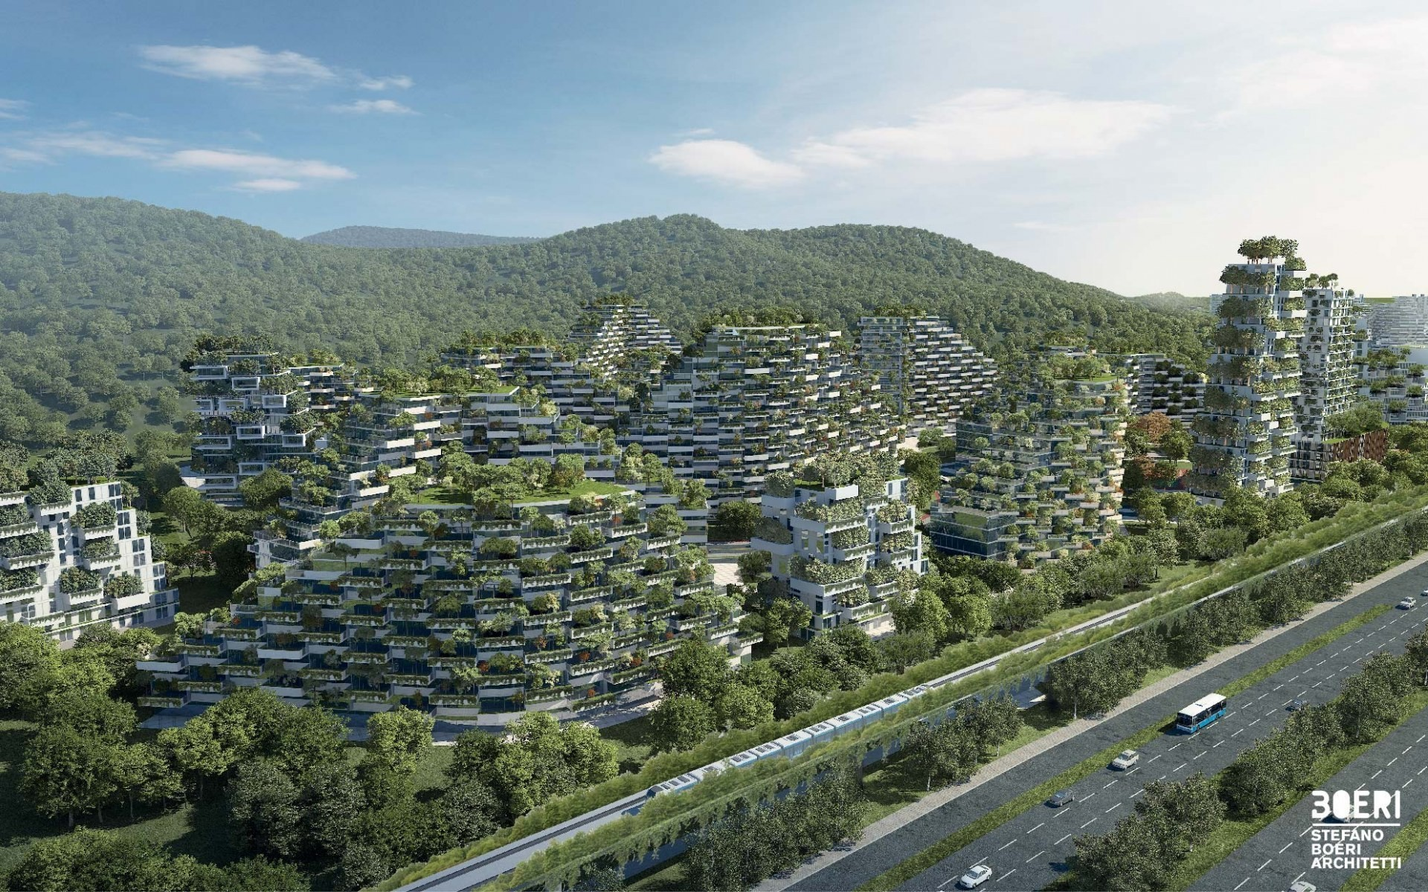
Vielen Dank für Ihre Aufmerksamkeit!
Fitzky, Anne Charlott, Hans Sandén, Thomas Karl, Silvano Fares, Carlo Calfapietra, Rüdiger Grote, Amélie Saunier, and Boris Rewald. ‘The Interplay Between Ozone and Urban Vegetation—BVOC Emissions, Ozone Deposition, and Tree Ecophysiology’. Frontiers in Forests and Global Change 2 (6 September 2019): 50.
Trimmel, Heidelinde, Paul Hamer, Monika Mayer, Stefan F. Schreier, Philipp Weihs, Josef Eitzinger, Hans Sandén, et al. ‘The Influence of Vegetation Drought Stress on Formaldehyde and Ozone Distributions over a Central European City’. Atmospheric Environment 304 (July 2023): 119768.
Peron, A., Kaser, L., Fitzky, A. C., Graus, M., Halbwirth, H., Greiner, J., ... & Karl, T. (2021). Combined effects of ozone and drought stress on the emission of biogenic volatile organic compounds from< i> Quercus robur</i> L. Biogeosciences, 18(2), 535-556.
Fitzky, A. C., Kaser, L., Peron, A., Karl, T., Graus, M., Tholen, D., ... & Sandén, H. (2023). Same, same, but different: Drought and salinity affect BVOC emission rate and alter blend composition of urban trees. Urban Forestry & Urban Greening, 80, 127842.
Fitzky, A. C., Peron, A., Kaser, L., Karl, T., Graus, M., Tholen, D., ... & Rewald, B. (2021). Diversity and interrelations among the constitutive VOC emission blends of four broad-leaved tree species at seedling stage. Frontiers in plant science, 12, 708711.

Slide 39
Die Bedeutung der Baumgröße

Slide 40
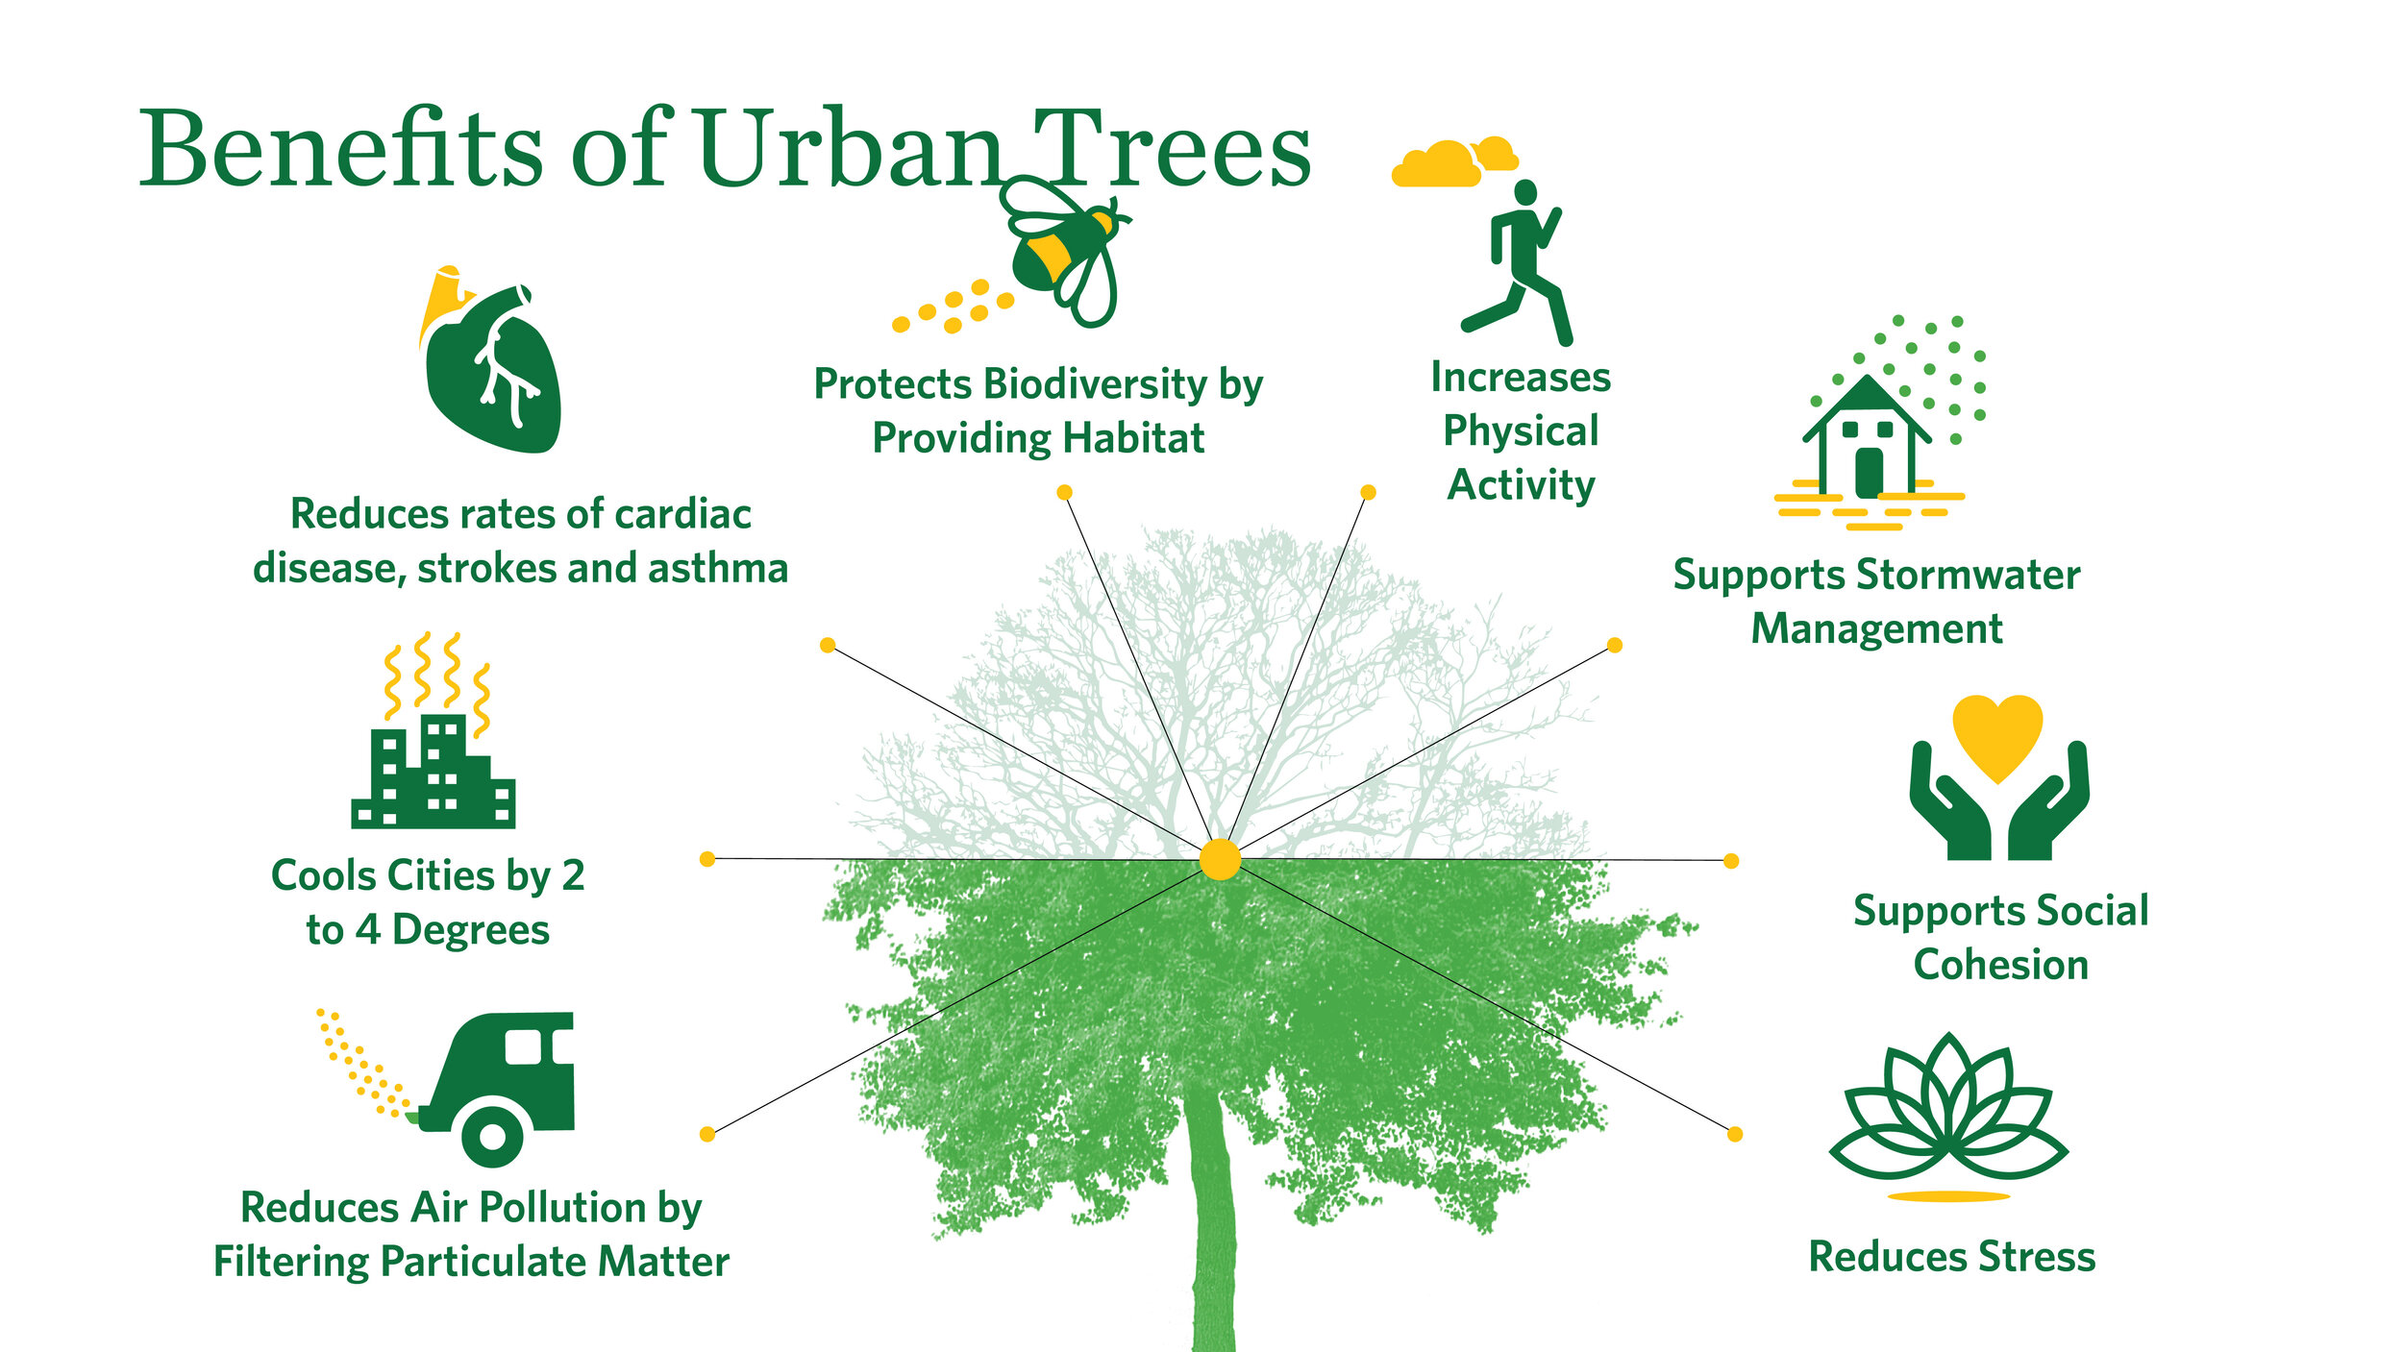

Slide 41
Isoprene emissions under combined stress
Oak under drought and ~100ppb ozone fumigation (O₃)
Drought
Drought and ozone
O₃
O₃
CO₂
CO₂
H₂O
H₂O
isoprene
O₃
isoprene
O₃
Photo by Ramona Werner
Isoprene has antioxidant function (Loreto et al. 2001)
Longer endurance of drought under ozone fumigation

Slide 42
Arianna Peron

Slide 43
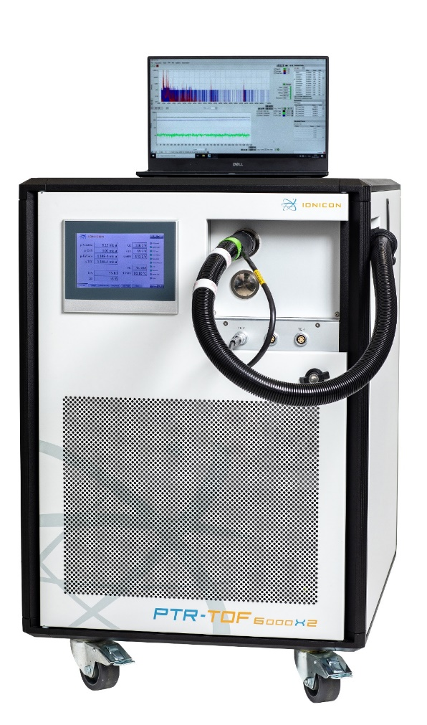
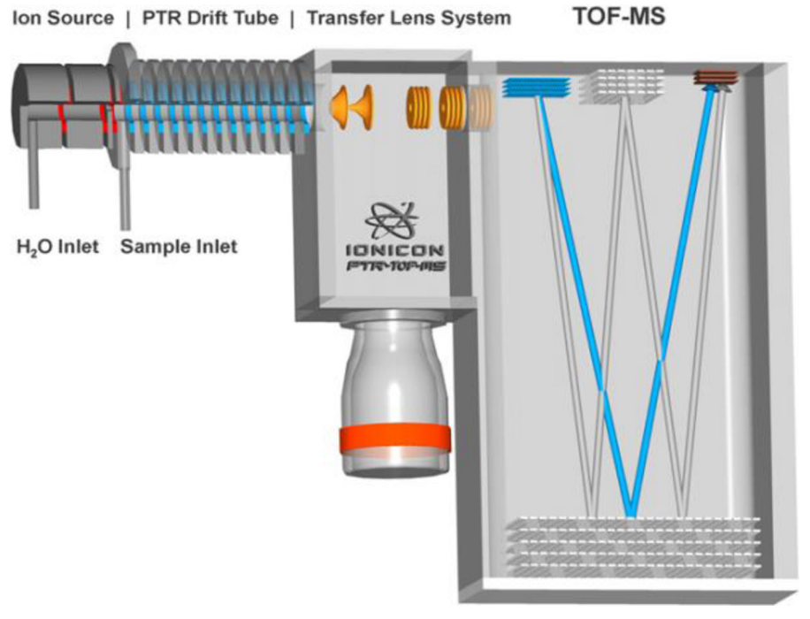
What is a PTR-Tof-MS?
Proton Transfer Reaction – Time of Flight – Mass Spectrometry
Notes:
Mass analyzer
Refelctron TOF MS ion mirrors
Ion detector

Slide 44
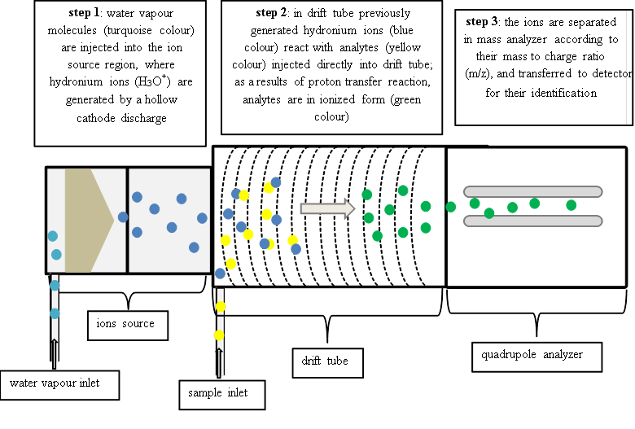

Slide 45
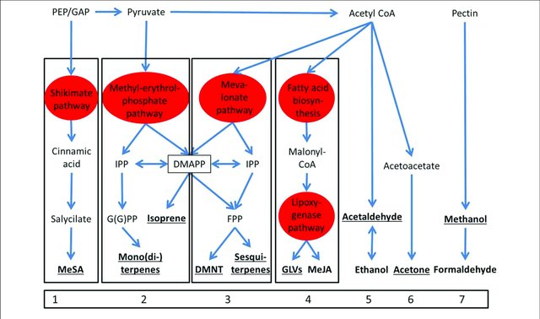
...because they are synthezised by connected pathways
Main pathways:
MEP (methylerythritol phosphate)
MVA (mevalonate)
LOX (lipoxygenase)
Shikimate
Excess products
Grote et al. 2019
Connecting functions to BVOCs groups/blends
Notes:
Pathways synthezise for multiple BVOCs at the same time

Slide 46
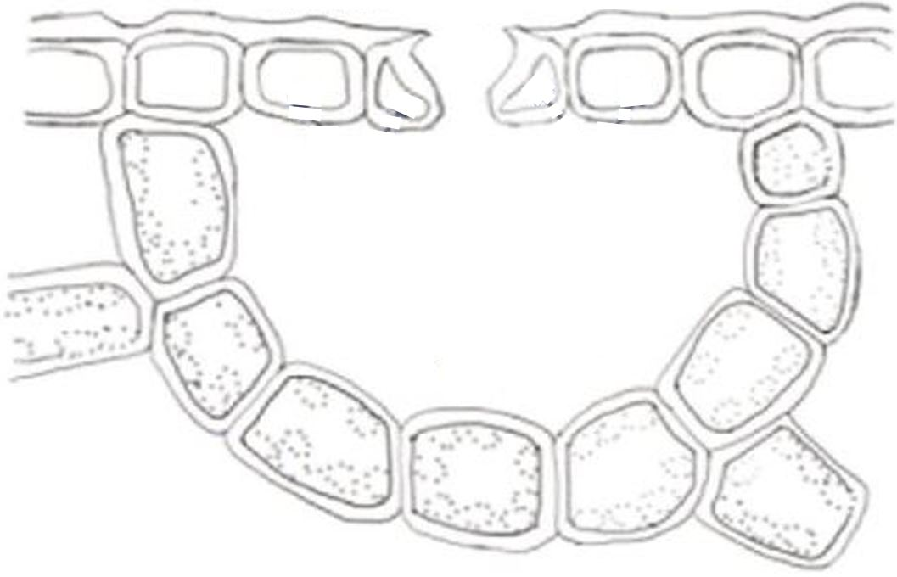
BVOCs and ozone
O₃ + monoterpene → (O₃) + HNO₃, ROOH, peroxides, organic nitrates
O₃ + isoprene → O₃ + HO₂, RO₂, HO
O₃
BVOCs
cuticle
stomata
epidermis
cell membrane
isoprene
mesophyll
monoterpene
cell compartments
isoprene

Slide 47
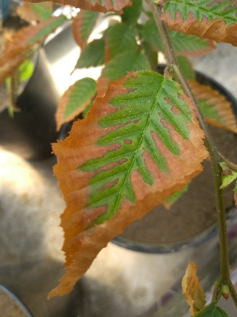
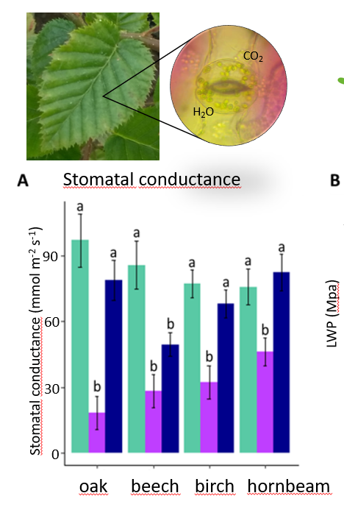
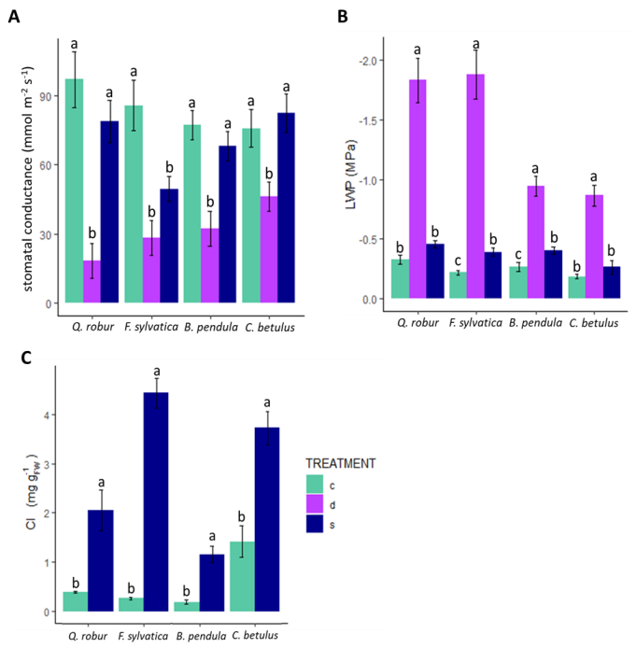
CO₂
Cl⁻
Cl⁻
Cl⁻
H₂O
Stomatal conductance
Leaf water potential
Chloride content of leaves
-2.0
4
90
Chloride (mg g_{FW}⁻¹)
-1.5
LWP (Mpa)
3
60
control
drought
salt
Stomatal conductance (mmol m⁻² s⁻¹)
-1.0
2
30
-0.5
1
0
0.0
0
oak
beech
birch
hornbeam
oak
beech
birch
hornbeam
oak
beech
birch
hornbeam

Slide 48
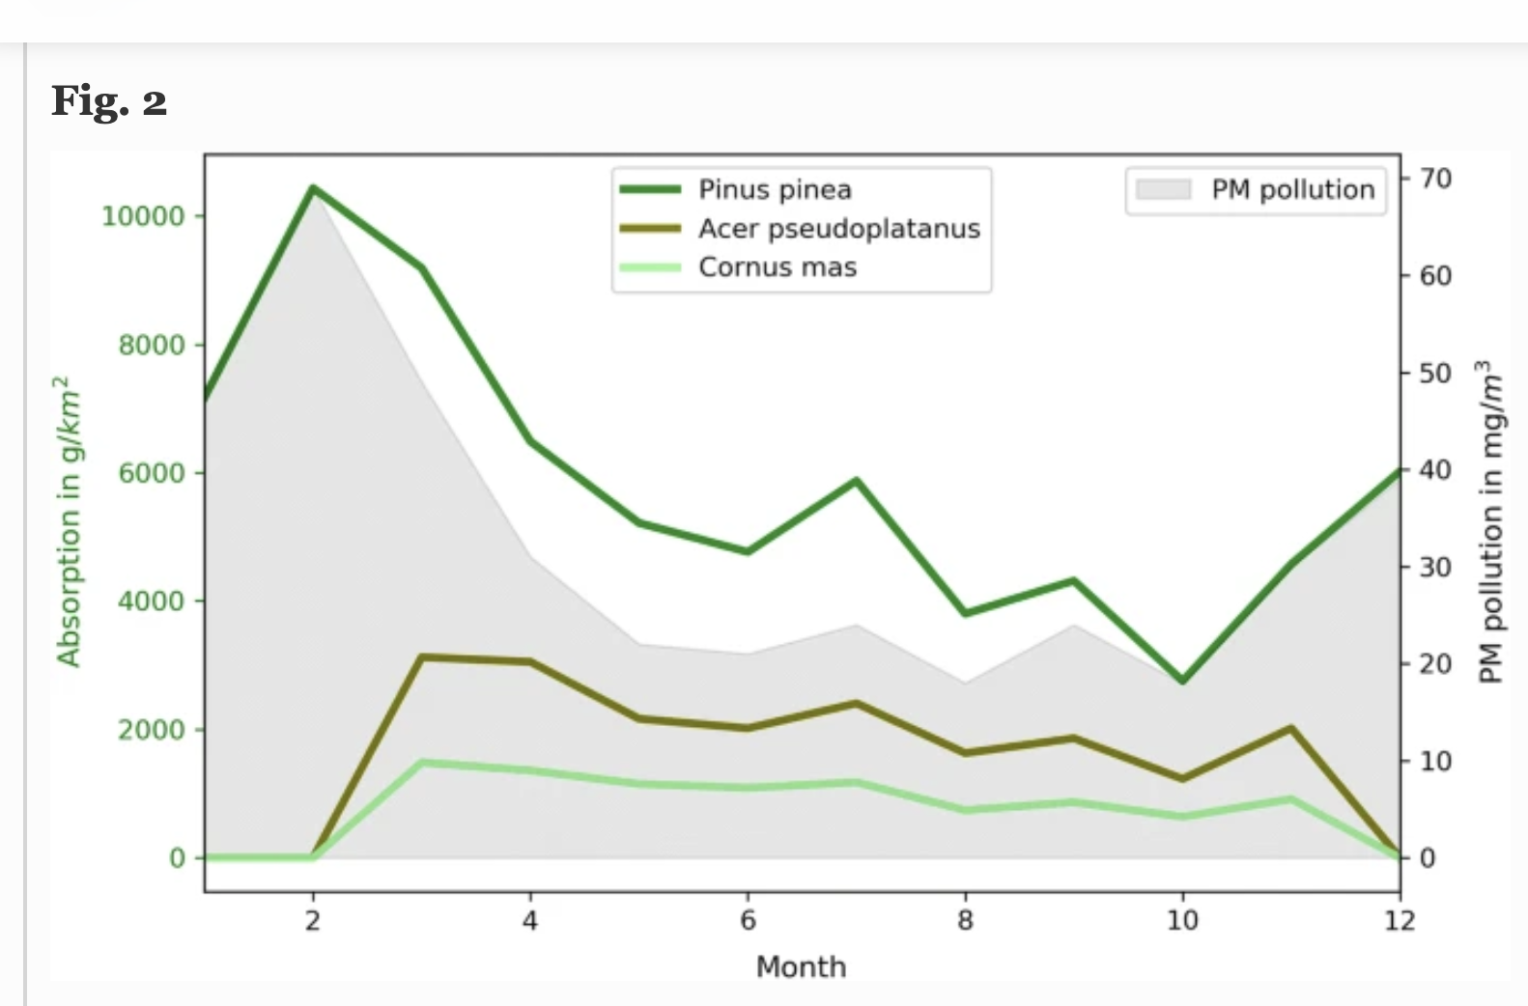
Deposition von Luftschafstoffen (PM und Gase inkl. Ozon)​
PM (Feinstaub)

Slide 49
Isohydrische Arten : Sie schließen ihre Spaltöffnungen früh, um sich vor einer möglicherweise lang anhaltenden Trockenheit zu schützen.
Anisohydrische Arten: Sie halten die Spaltöffnungen offen, wenn es trocken wird, und hoffen auf Regen

Slide 50
Isohydrische Arten : Sie schließen ihre Spaltöffnungen früh, um sich vor einer möglicherweise lang anhaltenden Trockenheit zu schützen.
Anisohydrische Arten: Sie halten die Spaltöffnungen offen, wenn es trocken wird, und hoffen auf Regen
Isohydrich: Birke, Ahorn
Anisohydrich: Buche, Ahornblättrige Platane

Slide 51
Isohydrische Arten : Sie schließen ihre Spaltöffnungen früh, um sich vor einer möglicherweise lang anhaltenden Trockenheit zu schützen.
Anisohydrische Arten: Sie halten die Spaltöffnungen offen, wenn es trocken wird, und hoffen auf Regen
Isohydrische Arten: Stellen bei Trockenheit die meisten Dienste ein, überleben aber
Anisohydrische Arten: Erbringen ihre Leistungen, wenn es heiß und trocken ist, aber wenn die Trockenheit lange anhält, sterben sie

Slide 52
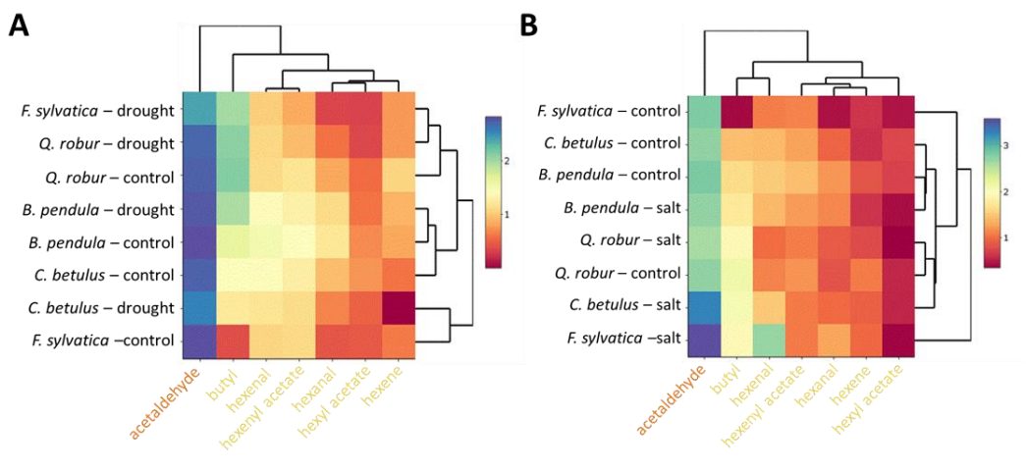
Mögliche Auswirkungen von Trockenheit und Salzstress auf die Herbivorenabwehr
Herbivoren-bezogene BVOC-Mischung(Copolovici et al., 2014)
Trockenstress
Salzstress

Slide 53
Welche Fähigkeiten sollte ein guter Stadtbaum haben?
Lange leben und groß werden
Hohe Blattflächendichte (groß, breite und vielschichtige Krone, breite und/oder viele Blätter)
Gute Wasserversorgung
Artenwahl
eher Laubbäume
geringe Emittenten von BVOCs
salz-, trocken- und druckresistent
Schön
Kühlung an heißen Sommertagen
Schutz vor Wind und rascher Abkühlung in der Nacht
Kaum Schattenwurf im Winter
Maximale Deposition von Luftschafstoffen (PM und Gase inkl. Ozon)
Maximaler Erholungsnutzen

